Slide 1
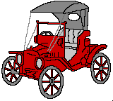
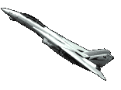
Путешествие на машине времени (первая часть)
(история транспорта)

Slide 2
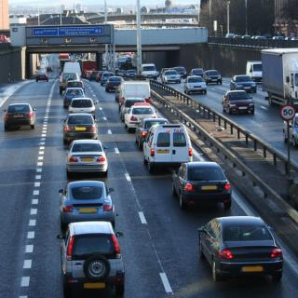
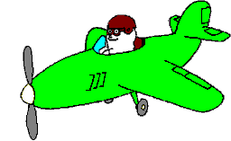
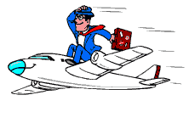
Различный транспорт перевозит
Людей и грузы каждый час,
И по горам, и в деревнях,
И под землёй, и на морях.
В пустыне, даже в небесах.
Все перевозочные средства
Для человека так важны.
Людей доставят к месту, грузы
Они всегда, везде нужны.

Slide 3
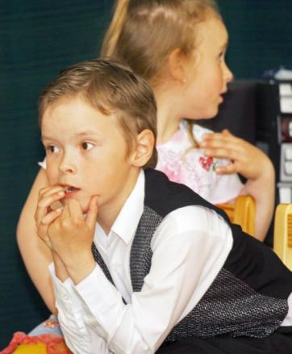
А на чём люди
передвигались раньше?
Хочешь узнать?
Тогда отправляйся с нами
в путешествие
на машине времени!

Slide 4
Путешествие второе
«По морям, по волнам…»

Slide 5
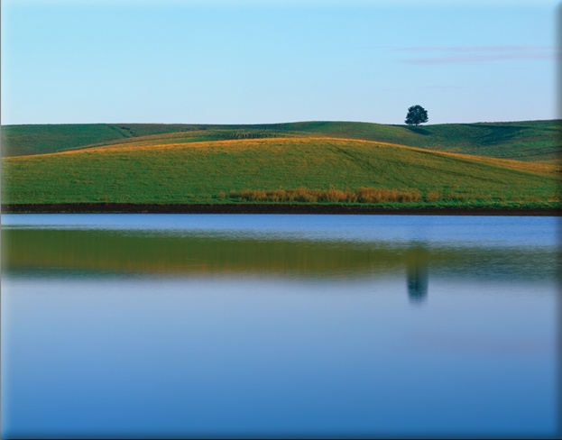
Большая часть нашей планеты состоит из воды – океанов, морей, озёр и рек.
Людям наравне с наземными нужны были и средства передвижения по воде.

Slide 6
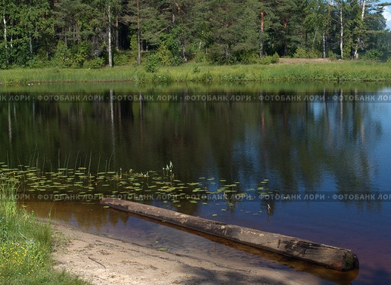
Древний человек заметил: реку на бревне переплыть можно.
Подгребай ладонями, да смотри не перевернись.

Slide 7
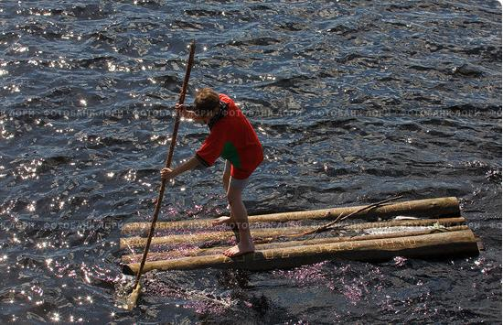
Потом люди догадались соединить несколько брёвен вместе.
Получился плот.

Slide 8
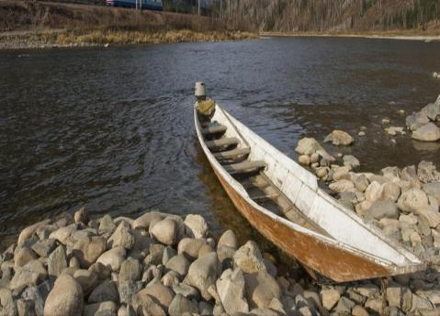
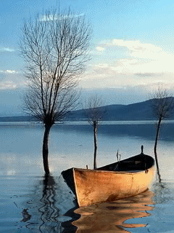
Затем догадались люди выдолбить середину бревна. Получилась лодка.
А потом заметили: двигать лодку удобно широким веслом.

Slide 9
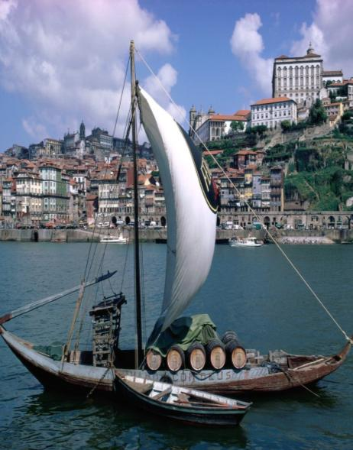
Поняли люди: лодка и без вёсел
может плавать, был бы ветер.
Поставили на лодку парус, и получился парусник.

Slide 10
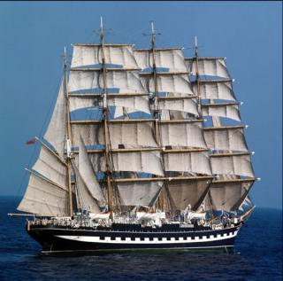
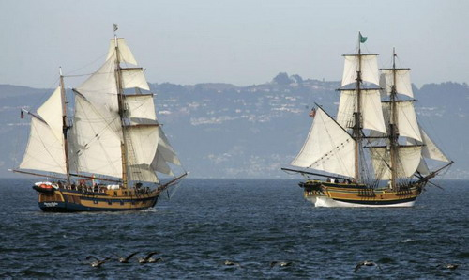
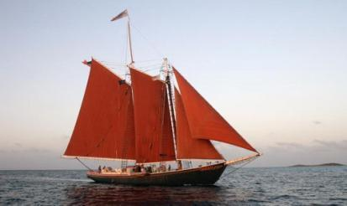
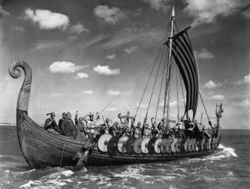
У парусных судов очень красивые названия:
Каравелла
Бригантина
Шхуна
Челн

Slide 11
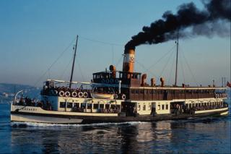
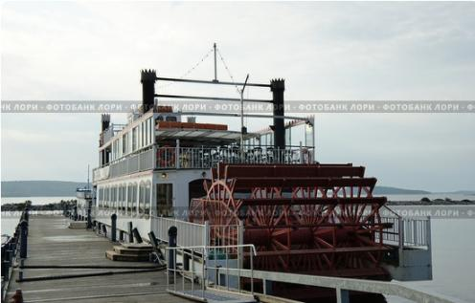
Затем появился пароход. Это корабль с высокой трубой, с колёсами по бортам,
а внутри у него стояла паровая машина и котёл.

Slide 12
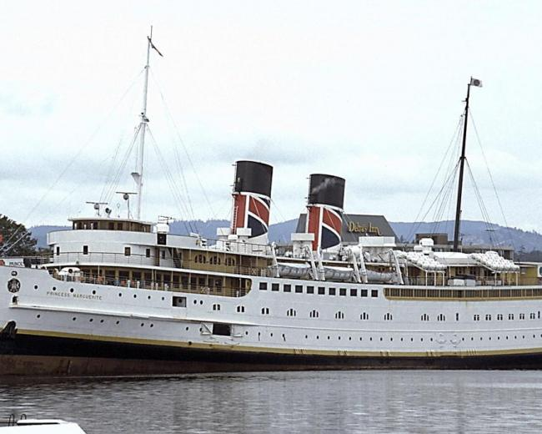
Машина начинала работать, гребные колёса вертелись.
И корабль мог плыть против ветра и против течения.

Slide 13
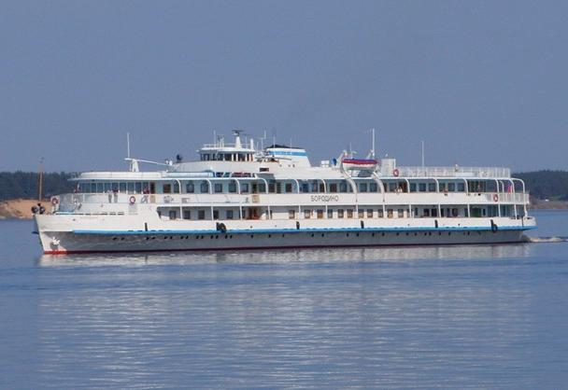
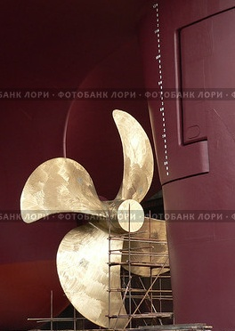
Заменили гребное колесо на гребной винт, убрали с корабля паровую машину.
Она много места занимала, для неё много угля нужно. Поставили тепловые
двигатели, работающие на мазуте.
Так появился теплоход.

Slide 14
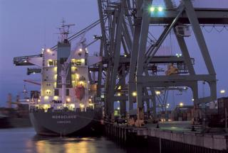
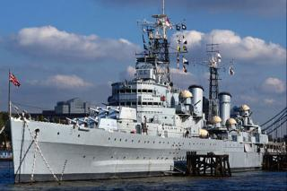
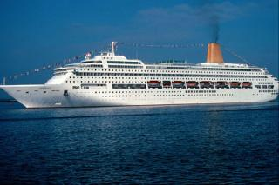
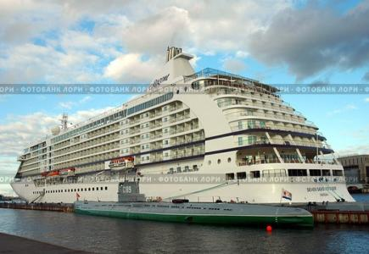
Теперь большинство кораблей – теплоходы.

Slide 15
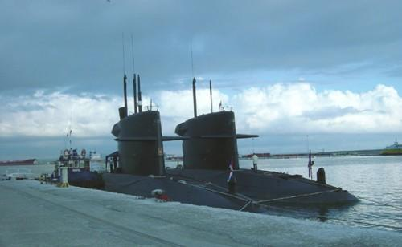
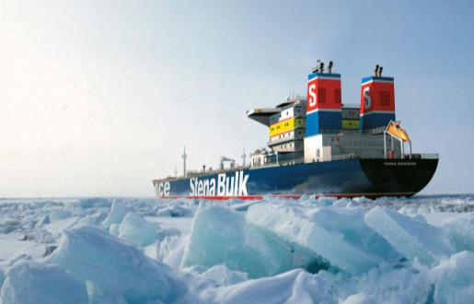
В наши дни люди сумели построить особые корабли, которые работают
на атомном топливе.
Ледокол
Подводная лодка

Slide 16
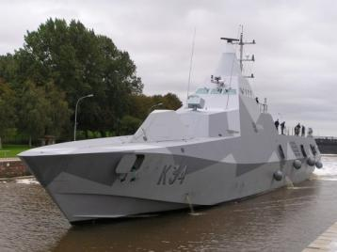
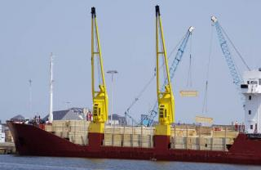
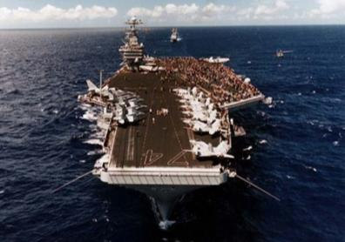
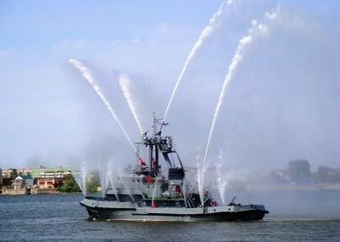
У кораблей, как и у людей, разные профессии:
Военный корабль
Корабль – подъёмный кран
Корабль - аэродром
Пожарный корабль

Slide 17
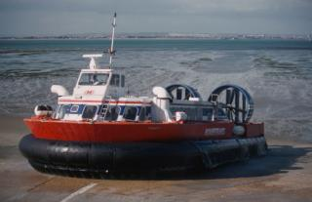
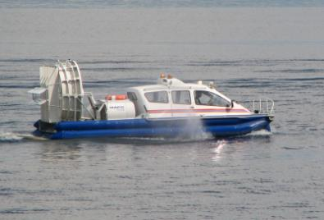
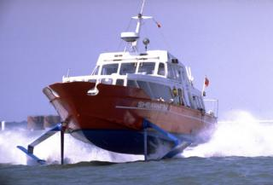
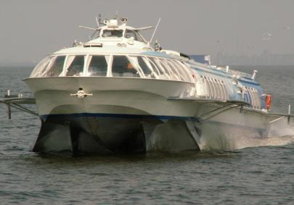
Инженеры сконструировали суда на воздушной подушке:
на подводных крыльях:
А какой водный транспорт будет в будущем???

Slide 18
Конец первой части
Презентацию составила Щедрова Е.В.,
воспитатель МДОУ №16 «Росинка»
г.Северодвинск
Использованы ресурсы Интернета.
Вы скачали презентацию на сайте – viki.rdf.ru

